Slide 1
BASIC TAG HTML
Oleh :
Tim Dosen Prodi Teknik Informatika

Slide 2
TAG DASAR STRUKTUR HTML
Tag atau perintah dalam HTML menggunakan perintah yang berpasangan, ditandai dengan <..> dan diakhiri </..>. Bentuk umum penulisan Tag diawali <nama_elemen> dan bentuk umum tag diakhiri </nama_elemen>.
a. Tag berpasangan
Format : <nama elemen> teks </nama elemen>
b. Tag tunggal
Format : <nama elemen>
c. Tag dengan attribut
Format : <nama elemen attribut1 = nilai1 attribut2 = nilai 2....> teks </nama elemen>
Attribut : property

Slide 3
Head
Head merupakan bagian awal dari struktur HTML. Penggunaan Head bersifat optional dalam HTML, namun penggunaan Head yang benar dapat meningkatkan kinerja dokumen HTML.
Perintah yang dapat digunakan dalam Head :
Menampilkan title pada halaman browser
Menghubungkan antar dokumen
Menginformasikan kunci pencarian pada browser
Mengatur tampilan halaman web

Slide 4
ELEMEN pada Head HTML
Elemen bagian head terdiri dari:
a. Tag <TITLE>, menampilkan title (judul) pada halaman browser. Bentuk umumnya : <TITLE> Judul </TITLE>
b. Tag <BASE>, menentukan basis URL sebuah dokumen, contoh : <BASE HREF=”//www.alamat.com/direktori”>
c. Tag <LINK> : menghubungkan antar dokumen HTML.
d. Tag <META> : menginformasikan browser terkait keyword untuk search engine, menentukan diskripsi halaman, penulis dokumen, terakhir diumbah dan meta data lainnya

Slide 5
Metatag
Meta description,
akan memberikan ilustrasi secara keseluruhan terkait konten dari halaman web. Maksimal panjang teks direkomendasikan tidak melebihi dari 200 karakter, sebaiknya kalimat yang merupakan deskripsi ditetakkan pada awal halaman web.
Meta tag keyword
merupakan meta yang sangat penting, untuk menentukan keyword apa yang akan digunakan untuk menemukan suatu halaman website.
Meta tag robots
digunakan untuk mencari halaman web yang dapat di index dan tidak oleh spider. Untuk halaman web yang menggunakan frame sebagai navigasi tag ini sangat berguna, karena menu dalam frame tidak mungkin ingin ditampilkan.

Slide 6

BODY
Bagian body digunakan untuk menyimpan informasi atau data yang akan dipublish pada halaman browser atau web page.

Slide 7
FORMAT DOKUMEN HTML
<br> pindah ke baris baru (seperti menekan tombol enter), perintah <br> tanpa menggunakan penutup
<p align=left|right|center|justify> mengatur paragraph menggunakan rata tulisan(rata kiri, rata kanan, rata tengah, atau rata kiri kanan), ditutup dengan </p>
<hr align=left|right|center width =… size = … color = … noshade = …> tanpa penutup, digunakan untuk menampilkan garis horizontal.
Width = panjang garis (%), size = ketebalan, color = warna, noshade = abu-abu
<pre> membuat tampilan sesuai dengan tampilan pada monitor (wysiwyg: what you see is what you get). Penggunaan tag <pre> menghilangkan tag <br> dan perintah spasi (&nbsp).
<blockquote> : membuat tampilan identasi (menjorok dalam)

Slide 8
LATIHAN 1
<html>
<head>
<title>Website Film Terkenal</title>
</head>
<body>
Selamat datang pada website kumpulan film-film terkenal. Pada website ini kami
menginformasikan film Brilian David Lean :<br>
Berikut beberapa film yang akan di onlinekansoon, a lot more will be online.
<hr width=75% size=3 color="blue" align=left>
<h1>Produksi film Sam Spiegel</h1>
<h2>Jembatan diatas sungan Kwai (1957)</h2>
<p>Film ini diproduksi oleh Sam Spiegel pertama dari film-film blockbuster Lean, dan menampilkan Alec Guinness muda, William Holden, dan menampilkan pertunjukan yang sangat luar biasa dari Sessue Hayakawa.
<h3>Laura dari Arabia (1962)</h3>
Salah satu film favorit sepanjang masa. Film ini menggambarkan petualangan yang dibintangi Peter O’Toole menjadikan Lean sebagai sutradara yang luar biasa dalam skala besar
<hr>
<h4>Tahun-tahun yang akan datang</h4>
<h5>Dokter Shivago (1965)</h5>
<h6>Putri Riyan (1970)</h6>
<hr>
Informasi ini dikelolan oleh Admin Daves Taylors
</body>
</html>

Slide 9
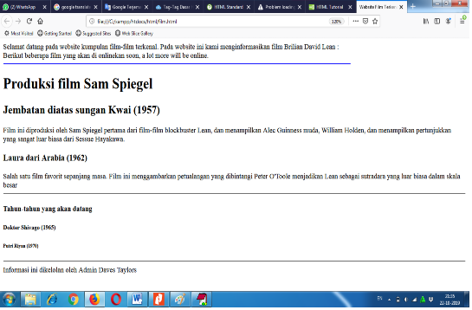
HASIL LATIHAN 1

Slide 10
LATIHAN 2
<html>
<head>
<title>Penggunaan Pre</title>
</head>
<body bgcolor="cyan">
<h2>Ini merupakan contoh penggunaan Heading 2</h2>
<p>Script untuk mengatur paragraph
<p>Ini juga untuk membuat paragraph
<p align="left"> Paragraph dengan Teks dan pengaturan rata tulisan Align="left" maka akan diratakan pada margin kiri.
<p align="center"> Tulisan dengan rata tengah Align="center" maka akan tampil ditengah.
<p align="right"> Tulisan teks dengan rata kanan Align="right" , membuat tulisan menjadi rata kanan.
<pre> Perintah ini akan membuat tampilan menjadi sama dengan tampilan yang ada pada editor baik enter dan spasinya.
Nama Email
=======================
Andini andini@gmail.com
Beni beni@yahoo.com
Kania kania@yahoo.com
Indra indra@gmail.com
</pre>
</body>
</html>

Slide 11
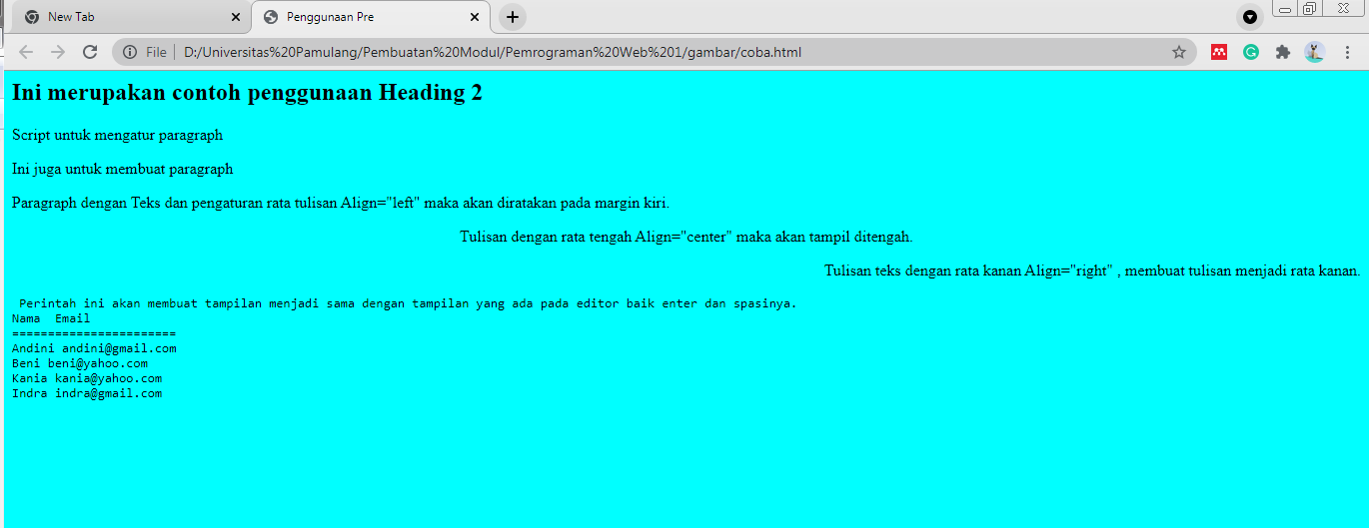
HASIL LATIHAN 2

